Slide 1
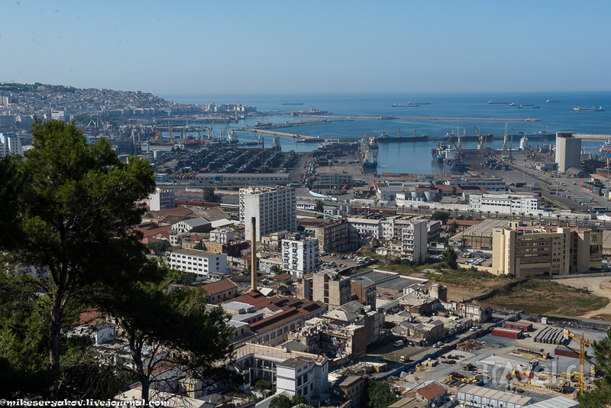
Алжир

Slide 2
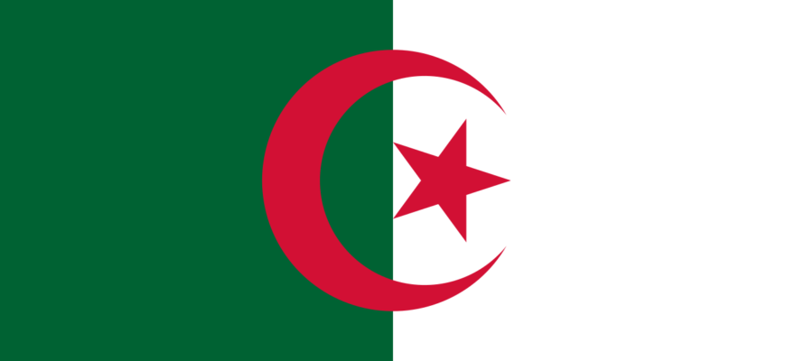

Герб
Флаг

Slide 3
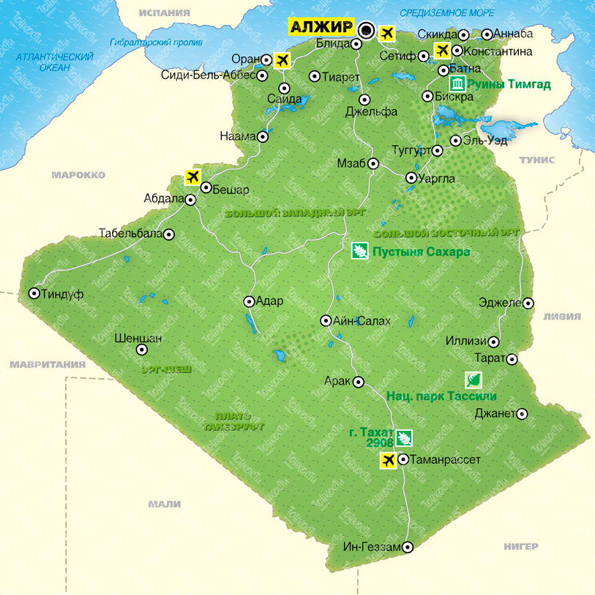

Slide 4
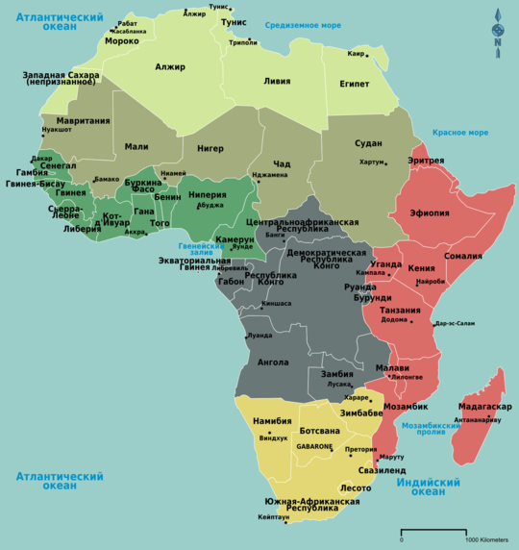
Алжир — государство в Северной Африке в западной части Средиземноморского бассейна, крупнейшее по территории африканское государство. Площадь составляет 2 381 740 км², что чуть больше, чем у Демократической Республики Конго (2-е место по площади на континенте).
Алжир граничит с Марокко на западе, Мавританией и Мали — на юго-западе, Нигером — на юго-востоке и Ливией и Тунисом — на востоке. Большая часть территории страны лежит в пустыне Сахара. Столица — город Алжир.

Slide 5
В VII веке территория современного Алжира завоевана арабами и присоединена к Арабскому халифату. Византийцы были изгнаны.
В начале XVI века испанцы захватывают прибрежные города Алжира: Мерс-эль-Кебир (1505), Оран (1509), Беджая (1510), Алжир (1510) и др.
В начале XIX века начинается французская колонизация.
С весны 2001 года политическую ситуацию в стране осложнил кризис в Кабилии

Slide 6


